Slide 1
Karen Fabiola Robles González
5to Bach. “B” Clave: 25

Slide 2
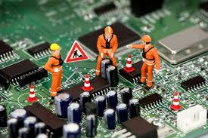
TIPOS DE MANTENIMIENTO

Slide 3
DEDUCTIVO
PREVENTIVO
CORRECTIVO

Slide 4

Mantenimiento Deductivo
Es inherente a la experiencia de la persona. Dadas ciertas condiciones, directas o indirectas, se puede relacionar la posibilidad de que se presente una falla independientemente de que "las cosas vayan bien". Es "hacer un mantenimiento preventivo" antes de que este sea "establecidamente" necesario.

Slide 5
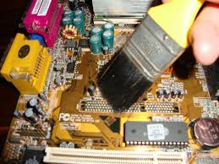
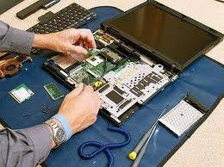
MANTENIMIENTO DEDUCTIVO

Slide 6

MANTENIMIENTO PREVENTIVO
Es el que se realiza planificadamente y de tiempo en tiempo conforme al uso, tiempo de operacion y condiciones presentes. El objetivo es mantener la operabilidad revisando periodicamente los elementos que, dado su funcionamiento, incrementan su posiblidad a presentar una falla tanto para ellos mismos como para aquellos con los que tienen relación. En si el mantenimiento preventivo es checar que las cosas vayan bien, de tiempo en tiempo y tomando las medidas necesarias para que sigan asi, en base a un organización ya planteaba o por experiencia propia.

Slide 7
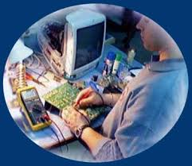
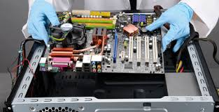
MANTENIMIENTO PREVENTIVO

Slide 8
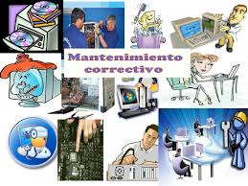
MANTENIMIENTO CORRECTIVO
Es el que se realiza cuando la falla, daño u anomalía se ha hecho presente por no haber realizado un mantenimiento posterior para prevenir su presencia e incluso cuando este se ha hecho. En este caso el desperfecto representa la inoperabilidad parcial la que puede ser solucionada reparando los elementos defectusos o en su caso, la mayor de las veces, reemplazandolos. La naturaleza de la falla puede ser la fatiga misma, las condiciones del ambiente, el uso al que se esta sometido, etc., a veces cuya prevención no va ligada al mantenimiento preventivo sino a la naturaleza misma de las cosas.

Slide 9


MANTENIMIENTO CORRECTIVO

Slide 10
CONCLUSIONES
A LA HORA DE REALIAZAR EL MANTENIMIENTO A NUESTRO COMPUTADOR PODEMOS TENER UNA MAQUINA EFICAZ SIN NINGUN TIPO DE VIRUS QUE DAÑE A NUESTROS ARCHIVOS.
DEBEMOS CONOCER NUESTRA MAQUINA PARA REALIZAR UN BUEN MANTENIMIENTO.
De esta manera conseguiremos una PC más rápida, eficiente, optima, segura y menos propensa a perder información.

